Slide 1
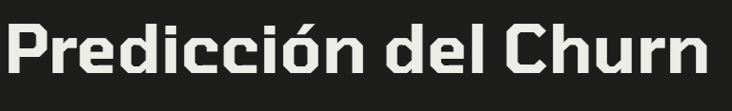




Slide 2
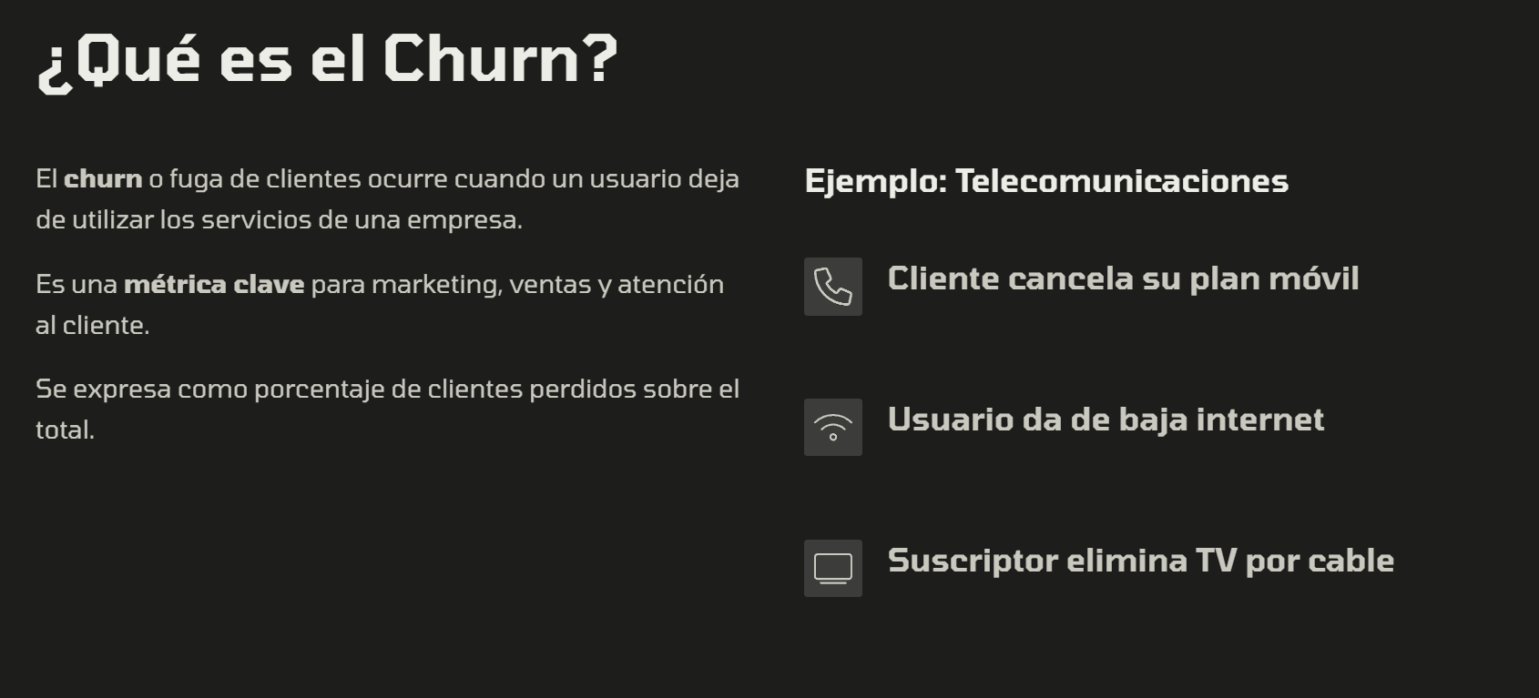
¿Qué es el CHURN?
La predicción del churn permite identificar clientes en riesgo. Esto ayuda a implementar estrategias de retención efectivas.
El churn de clientes es un desafío importante para muchas empresas. Ocurre cuando un cliente deja de usar un servicio o producto.

Slide 3
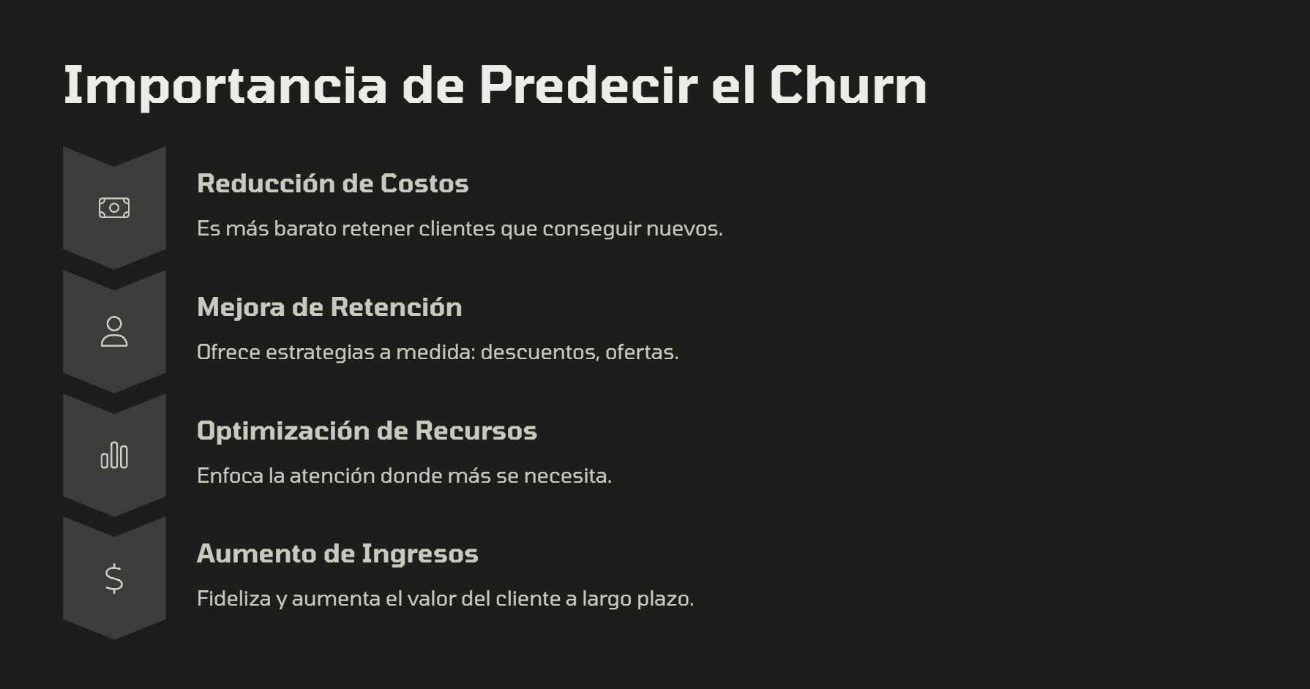

Slide 4



Planteamiento del Problema Técnico
Datos del Cliente
Modelos ML
Predicción
Recopilación y procesamiento de información relevante
XGBoost y MLP (Perceptrón Multicapa)
Clasificación binaria: churn (1) o no churn (0)

Slide 5
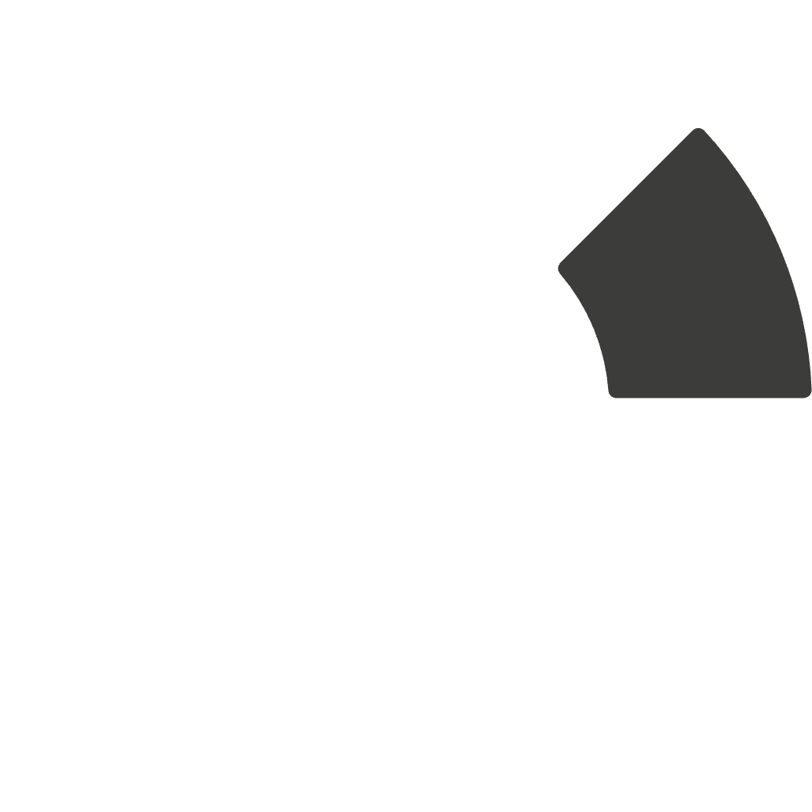
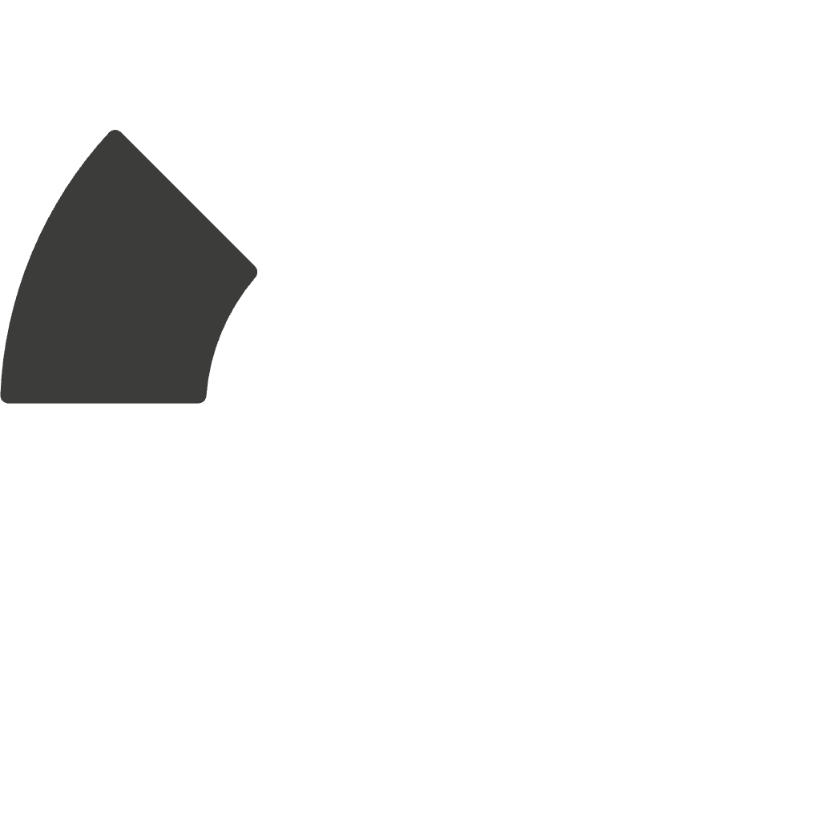






Dataset y EDA
Preprocesamiento
Codificación
Eliminación de valores nulos y escalado de características
Variables categóricas como género y duración del contrato
Origen
Dataset de Kaggle con datos de clientes de una empresa
Hallazgos
Desbalance de clases en la variable objetivo (churn)

Slide 6
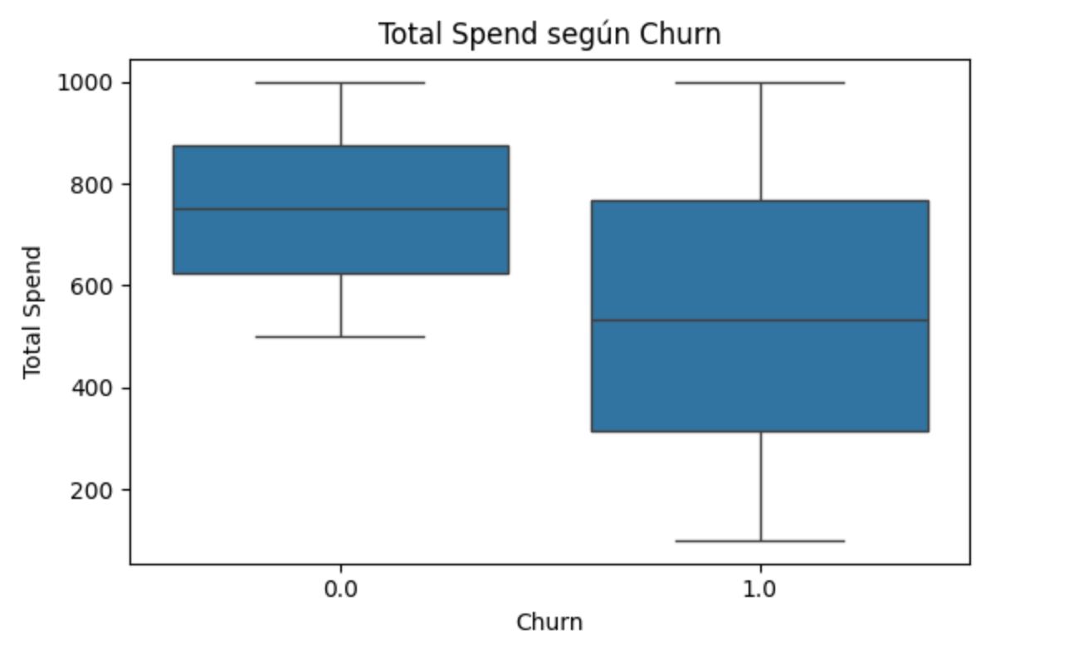
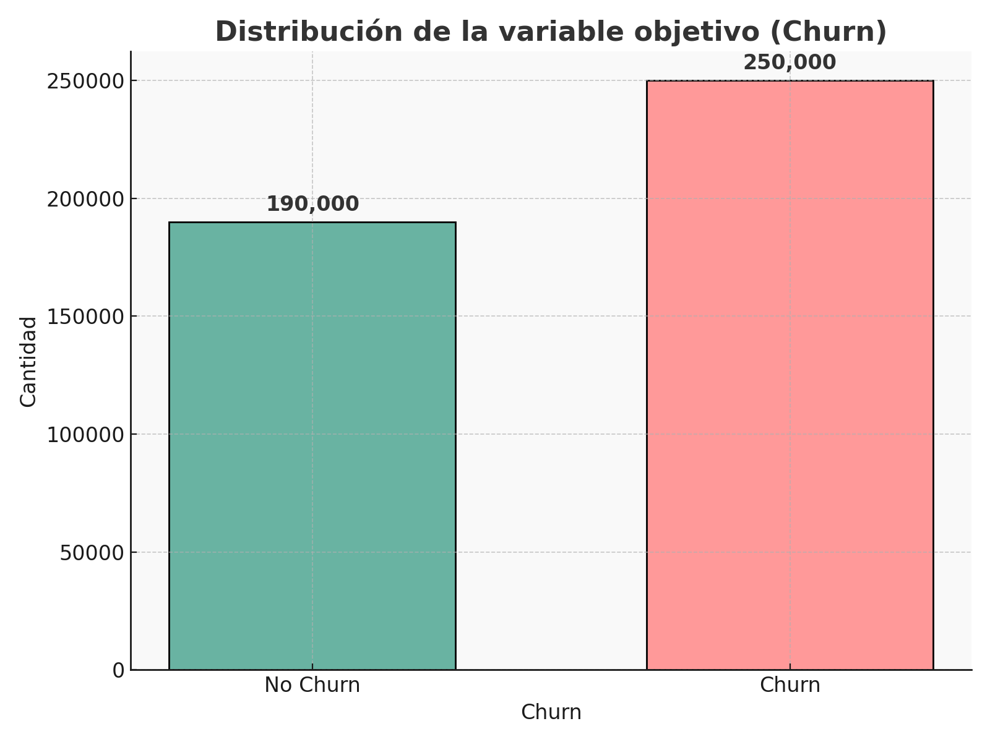
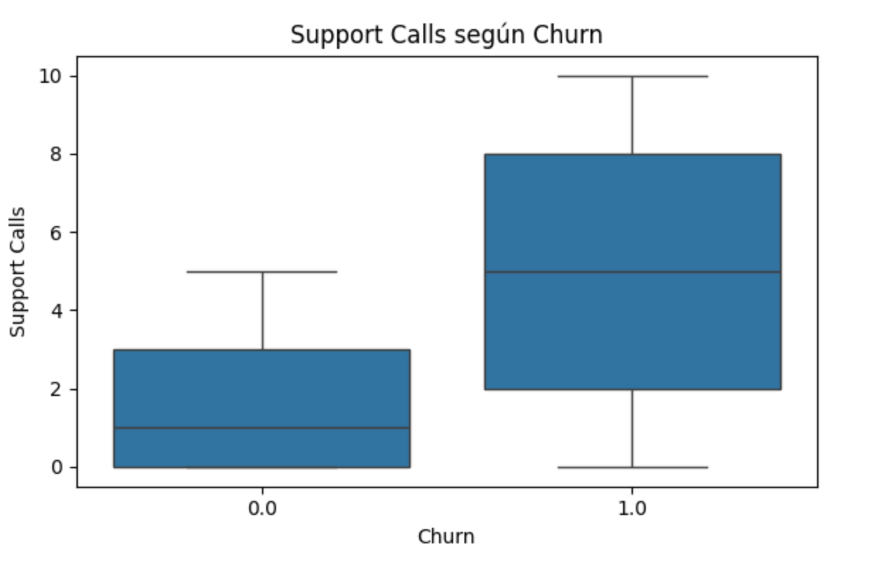

Slide 7
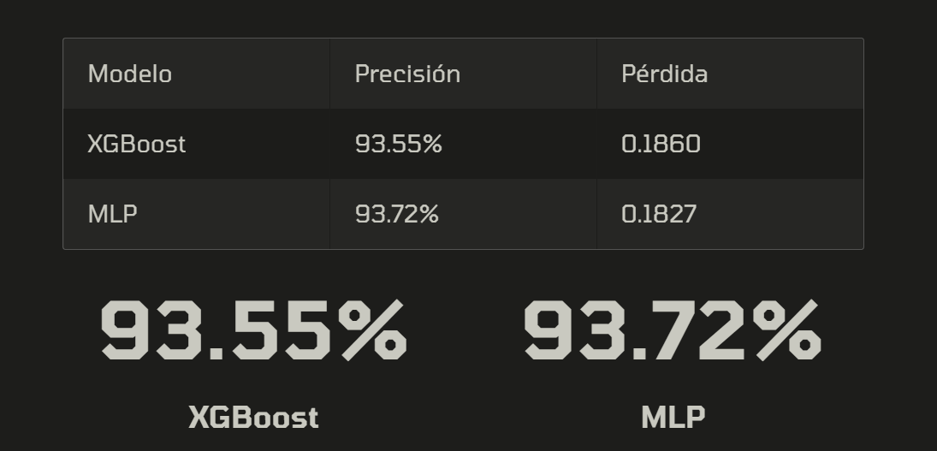
Modelos Probados y Resultados
Ambos modelos muestran un rendimiento similar en la predicción. XGBoost tiene ligera ventaja en datos de prueba.

Slide 8
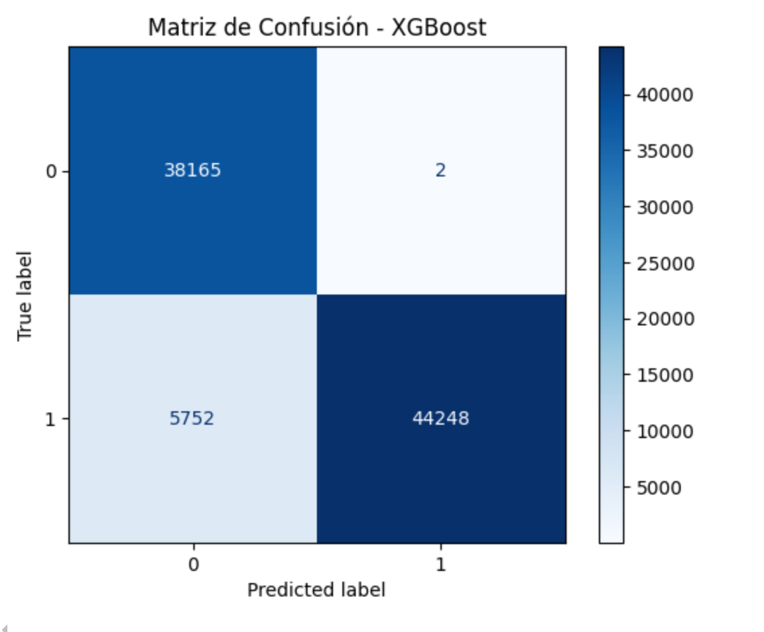

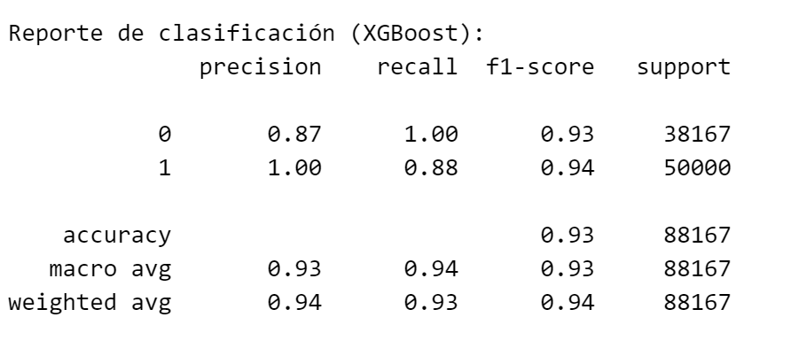
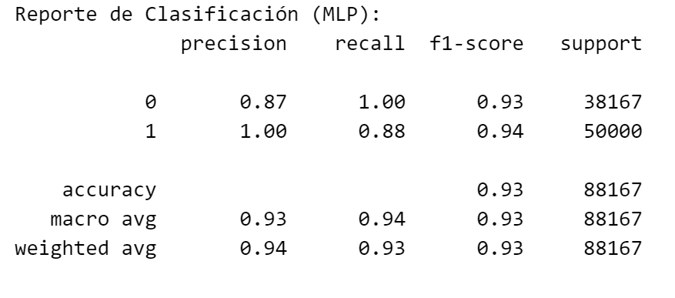

Slide 9
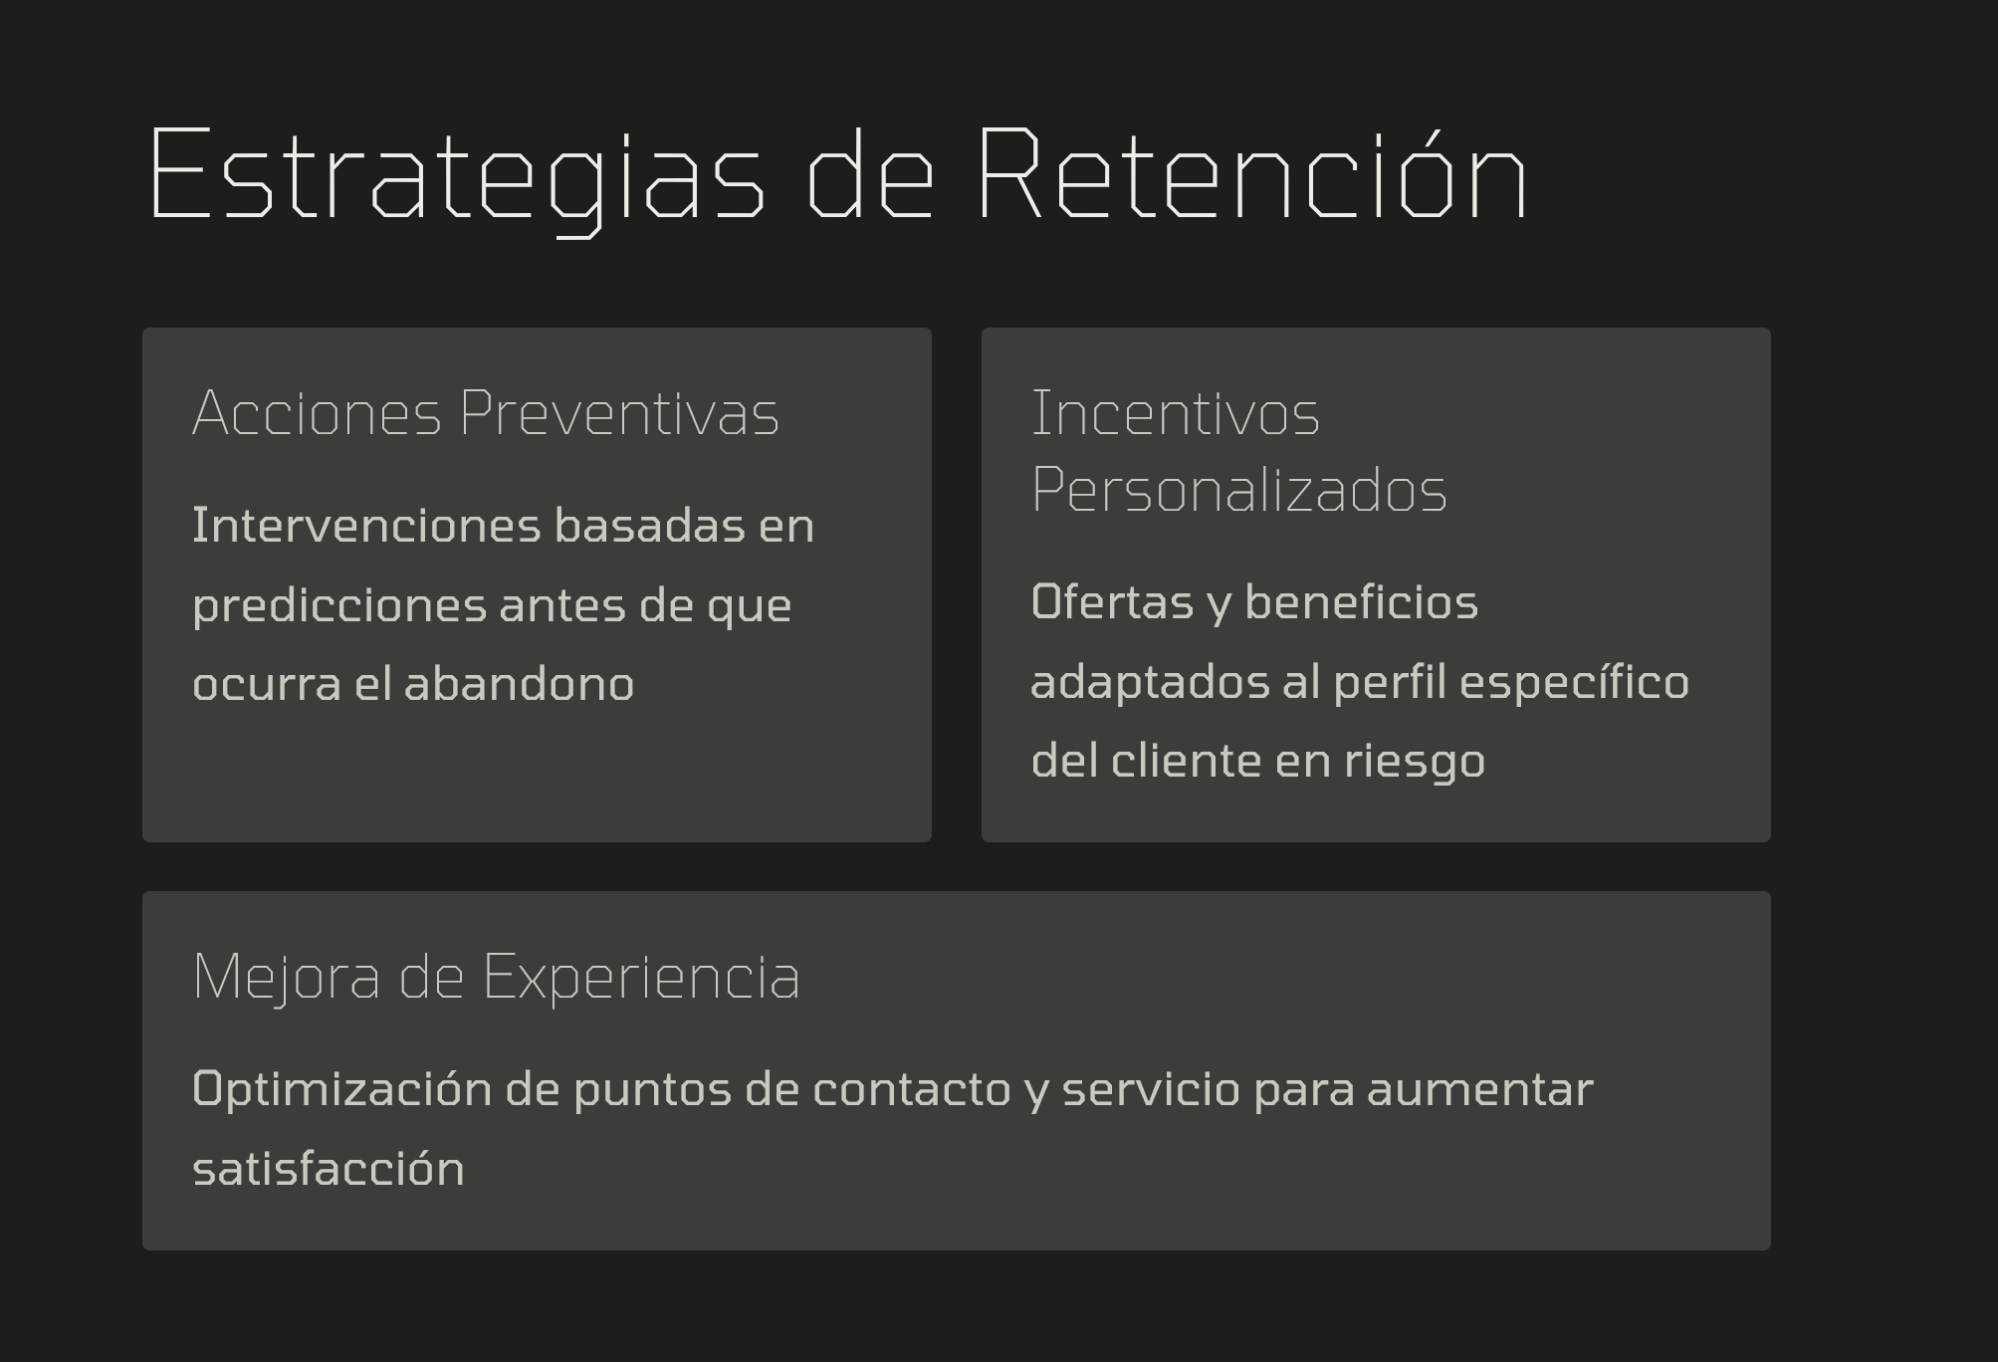

Slide 10
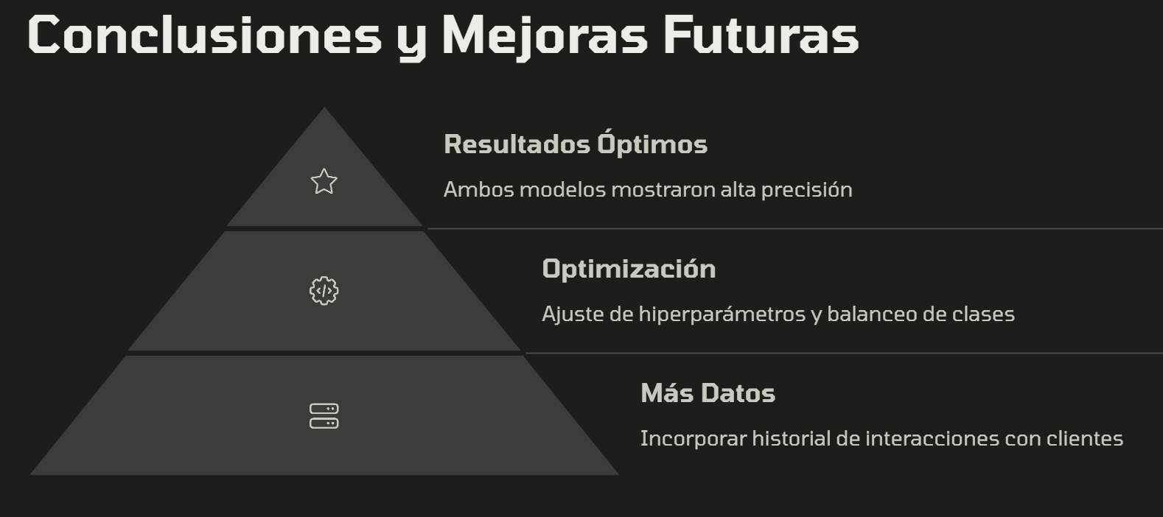
Optimización de hiperparámetros
Uso de más datos
Balanceo de clases
Mejorar el rendimiento en la clase minoritaria

